Slide 1
Bài 6 Định dạng sử dụng Style Sheet

Slide 2
MỤC TIÊU
Giải thích về các kiểu text và font.
Mô tả inline spans
Giải thích về paragraph indentation và ứng dụng của border
Giải thích về căn lề ngang cho đoạn
Giải thích về khoảng cách giữa các dòng trong đoạn

Slide 3
KIỂU TEXT VÀ FONT 1-2
•
•
Các thuộc tính văn bản xác định và điều khiển sự xuất hiện của các văn bản trong một trang web. Một người sử dụng có thể thay đổi màu sắc của một văn bản, tăng hoặc giảm khoảng cách giữa các ký tự, căn chỉnh một văn bản, và như vậy bằng cách sử dụng các thuộc tính văn bản.
Thuộc tính | Mô tả
color | Nó được sử dụng để xác định màu sắc của văn bản.
text-align | Nó được sử dụng trong việc xác định căn lề ngang của văn bản trong một phần tử.
text-decoration | Nó được sử dụng để xác định decoration của các văn bản trong một phần tử.
text-indent | Nó được sử dụng để xác định thụt đầu dòng của dòng đầu tiên của văn bản trong một phần tử trong chiều dài hoặc %.
text-transform | Nó được sử dụng để xác định sự chuyển đổi hình thức của văn bản trong một phần tử.
word-spacing | Nó được sử dụng để tăng hoặc giảm khoảng cách giữa các từ.

Slide 4
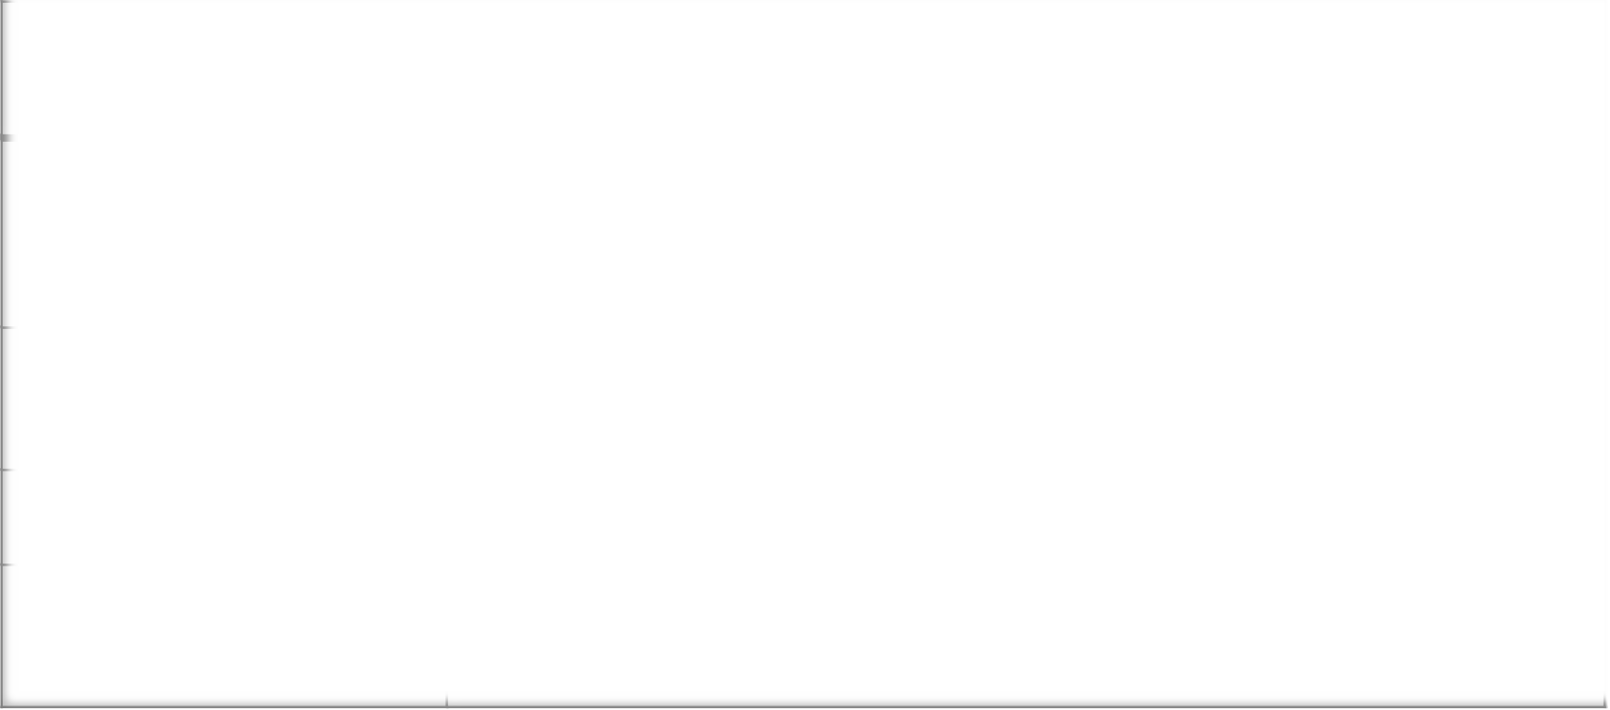
KIỂU TEXT VÀ FONT 2-2
Các thuộc tính font cho phép bạn quy định phông chữ cho văn bản và thay đổi các thuộc tính phông chữ khác nhau của văn bản như font chữ, kích thước, và phong cách của văn bản.
Thuộc tính | Mô tả
font-family | Nó được sử dụng để xác định phông chữ và có thể chỉ định một tập font hoặc một tên font cụ thể như "Serif" hoặc "Times New Roman".
font-size | Nó được sử dụng để xác định kích thước của các font chữ và có thể có một giá trị tuyệt đối hay tương đối.
font-style | Nó được sử dụng để xác định kiểu của phông chữ.
font-variant | Nó được sử dụng để xác định liệu các văn bản sẽ được hiển thị nhỏ.

Slide 5
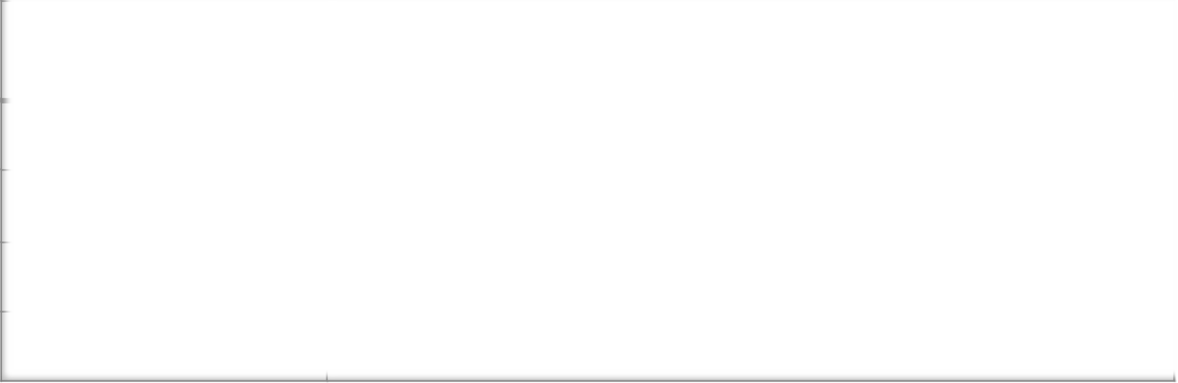
CÁC KIỂU TEXT 1-8
Một số giá trị của thuộc tính text-align
Giá trị | Mô tả
left | Văn bản căn trái.
right | Văn bản căn phải.
center | Văn bản căn giữa.
justify | Văn bản căn đều.

Slide 6
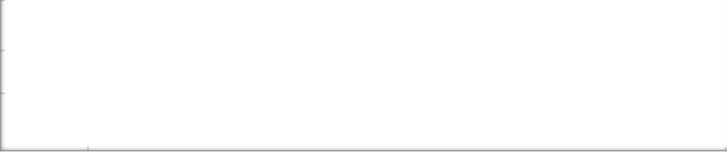
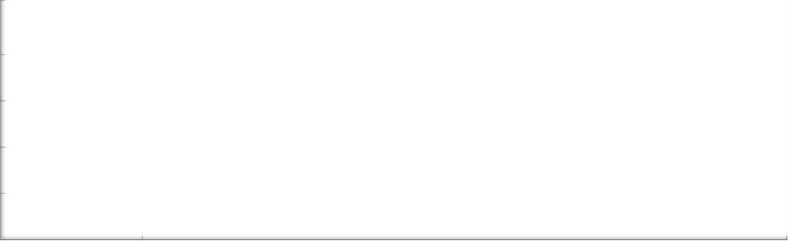
CÁC KIỂU TEXT 2-8
Giá trị của thuộc tính text-indent
Giá trị | Mô tả
length | Chỉ ra đơn vị bằng độ dài, mặc định là 0.
% | Chỉ ra đơn vị bằng phần trăm.
Các giá trị của thuộc tính text-transform
Giá trị | Mô tả
none | Không thay đổi.
capitalize | Chuyển ký tự đầu tiên của mỗi từ thành ký tự hoa
Uppercase | Chuyển toàn bộ văn bản thành chữ hoa.
Lowercase | Chuyển toàn bộ văn bản thành chữ thường.

Slide 7
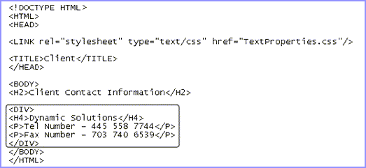
CÁC KIỂU TEXT 3-8
Ví dụ.

Slide 8
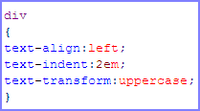
CÁC KIỂU TEXT 4-8
Mã CSS
CSS cho phần tử DIV.

Slide 9

CÁC KIỂU TEXT 5-8
Kết quả

Slide 10
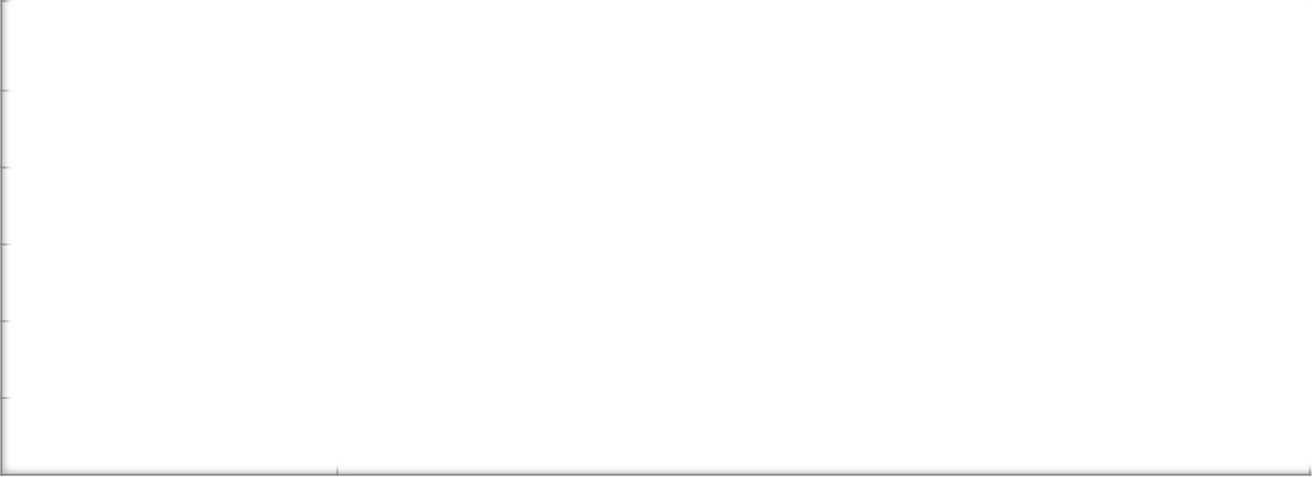
CÁC KIỂU TEXT 6-8
Các giá trị của thuộc tính text-decoration.
Giá trị | Mô tả
none | Không định dạng.
underline | Gạch dưới.
overline | Gạch qua văn bản
line-through | Gạch qua văn bản
blink | Văn bản nhấp nháy
Các giá trị của huộc tính word-spacing.
Giá trị | Mô tả
normal | Không định dạng.
length | Chỉ ra giá trị là độ dài khoảng cách giữa các từ

Slide 11
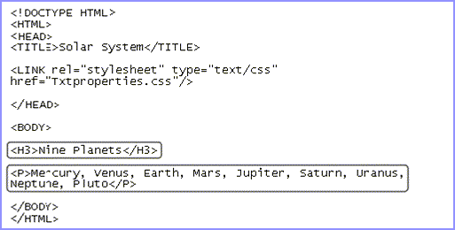
CÁC KIỂU TEXT 7-8
Ví dụ

Slide 12
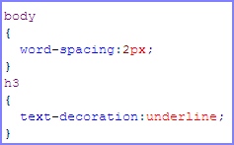
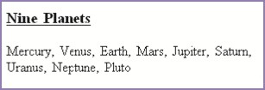
CÁC KIỂU TEXT 8-8
CSS cho phần tử body và H3
Kết quả

Slide 13
PHẦN TỬ SPAN 1-2
Thẻ <span> nhóm các phần tử trên một dòng.
Ví dụ.
<p>My mother has <span style=”color: lightblue”>light blue
</span> eyes.
</p>
Or
<span class=”eyesonly”>light blue</span>
Tạo style cho thẻ <span> trong loại style external.
.eyesonly {font-color: lightblue}
Các thẻ span có thuộc tính khác nhau, nó hỗ trợ các thuộc tính sự kiện JavaScript
cũng.

Slide 14

PHẦN TỬ SPAN 2-2
Bảng sau liệt kê các thuộc tính khác nhau và giá trị sử dụng trong thẻ <span>.
Thuộc tính | Giá trị | Mô tả
class | classname | Xác định tên class sử dụng cho phần tử.
dir | rtl ltr | Sử dụng xác định hướng văn bản.
id | id | Xác định tên id sử dụng cho phần tử.
lang | language_code | Xác định mã ngôn ngữ sử dụng cho phần tử.
style | style_definition | Xác định kiểu sử dụng cho phần tử
title | text | Chỉ ra thông tin mở rộng cho phần tử
xml:lang | language_code | Xác định mã ngôn ngữ sử dụng cho phần tử trong các tài liệu XHTML.

Slide 15
THỤT LỀ CHO ĐOẠN VĂN BẢN 1-6
Thụt dầu dòng là quá trình thiết lập ra các văn bản từ vị trí bình thường của nó,
hoặc sang trái hoặc bên phải.
Trong đoạn, có ba loại thụt đầu dòng :
Thụt dòng đầu tiên
Sử dụng thuộc tính text–indent.
Ví dụ.
Inline style
<p style=”text-indent: 50px”>
Internal CSS
p {text-indent: 50px}

Slide 16
THỤT LỀ CHO ĐOẠN VĂN BẢN 2-6
Ví dụ sử dụng thuộc tính text–indent trong tệp HTML.
<!DOCTYPE HTML>
<html>
<head>
<title>Font Gallery</title>
<style>
p {text-indent: 150px}
</style>
</head>
<body>
<p>
The font styles properties allow you to specify the font for the text. They allow you to change the different font attributes of the text such as font, size, and style of the text. The browser must support the font specified by the font properties. Otherwise, it will display the default font, which is dependent on the browser.
</p>
</body>
</html>

Slide 17
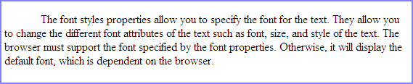
THỤT LỀ CHO ĐOẠN VĂN BẢN 3-6
Kết quả
Padding
Thuộc tính padding được sử dụng để thêm một khoảng cách giữa các viền của một
phần tử và nội dung của nó.
Ví dụ cho inline.
Inline style
<p style=”padding: 20px”>
Internal CSS
p {padding: 20px}

Slide 18
THỤT LỀ CHO ĐOẠN VĂN BẢN 4-6
Ví dụ cho internal.
<!DOCTYPE HTML>
<html>
<head>
<title>Font Gallery</title>
<style>
p {padding: 20px }
</style>
</head>
<body>
<p>
The font styles properties allow you to specify the font for the text. They allow you to change the different font attributes of the text such as font, size, and style of the text. The browser must support the font specified by the font properties.
Otherwise, it will display the default font, which is dependent on the browser.
</p>
</body>
</html>

Slide 19
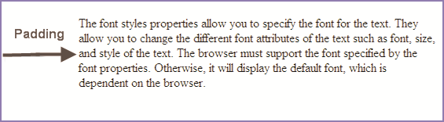
THỤT LỀ CHO ĐOẠN VĂN BẢN 5-6
Hình ảnh cho thấy kết quả hiển thị của đoạn văn sử dụng thuộc tính padding.
Lề (Margin)
Thuộc tính margin được sử dụng để thêm một khoảng trắng bao vòng quanh phần tử

Slide 20
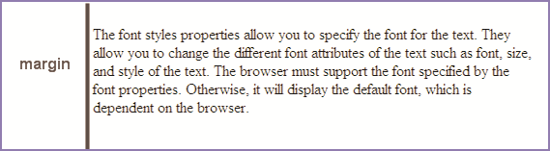
THỤT LỀ CHO ĐOẠN VĂN BẢN 6-6
Đoạn mã minh họa bảng kiểu nội tuyến cho thẻ <p> và mã CSS bên trong (internal
CSS) cho thuộc tính padding.
Inline style
<p style=”margin: 20px”>
Internal CSS
p {margin: 20px}
Kết quả

Slide 21
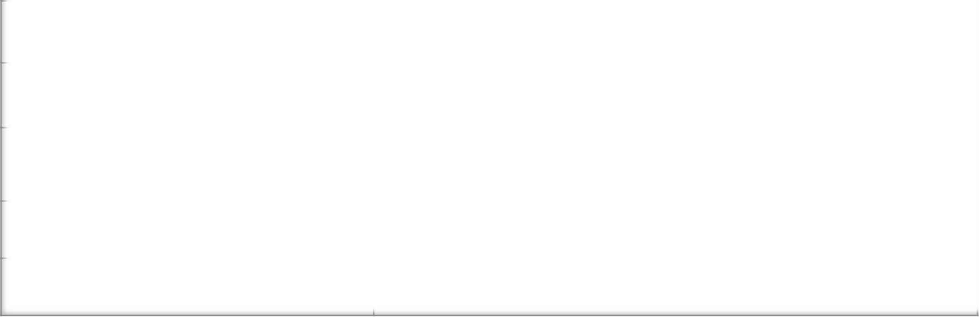
KIỂU VIỀN (BORDER STYLE) 1-7
Border là các đường viền chữ nhật bao quanh một phần tử.
Border xuất hiện quanh một văn bản và hình ảnh nhằm để nhấn mạnh nội dung bên trong hộp văn bản.
Các thuộc tính border của CSS chỉ ra kiểu nét, màu sắc và kích cỡ(độ đậm) của nét cho đường viền.
Bảng dưới đây liệt kê các thuộc tính border-style:
Thuộc tính | Mô tả
border-left-style | Chỉ ra kiểu nét của biên bên trái.
border-right-style | Chỉ ra kiểu nét của biên bên phải.
border-top-style | Chỉ ra kiểu nét của biên bên trên.
border-bottom-style | Chỉ ra kiểu nét của biên bên dưới.

Slide 22

KIỂU VIỀN (BORDER STYLE) 2-7
Bảng liệt kê các giá trị cho thuộc tính border-style.
Giá trị | Mô tả
dashed | Chỉ ra kiểu nét đường biên là nét đứt.
dotted | Chỉ ra kiểu nét đường biên là nét chấm.
double | Chỉ ra kiểu nét đường biên là nét đôi.
groove | Chỉ ra kiểu nét đường biên là nét 3D grooved.
inset | Chỉ ra kiểu nét đường biên là nét 3D inset.
outset | Chỉ ra kiểu nét đường biên là nét 3D outset.
ridge | Chỉ ra kiểu nét đường biên là nét ridged.
solid | Chỉ ra kiểu nét đường biên là nét liền.

Slide 23
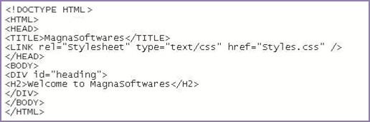
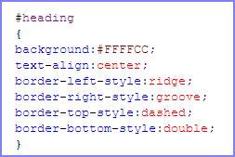
KIỂU VIỀN (BORDER STYLE) 3-7
Mã HTML.
Mã CSS

Slide 24
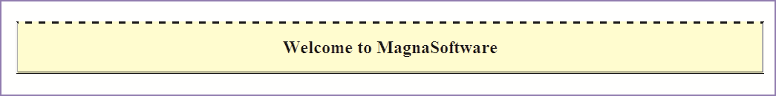
KIỂU VIỀN (BORDER STYLE) 4-7
Kết quả

Slide 25
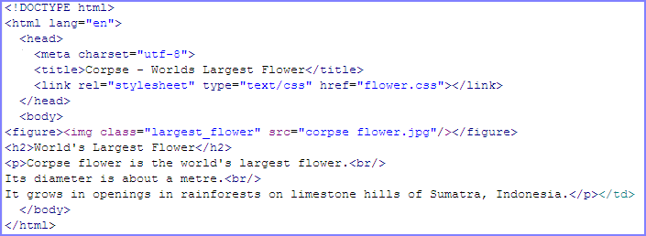
KIỂU VIỀN (BORDER STYLE) 5-7
Thuộc tính viết tắt (Shorthand property)
Để mã CSS ngắn gọn hơn, CSS cung cấp các thuộc tính viết tắt để giảm độ dài của mã.
Thuộc tính viết tắt dùng cho việc thiết lập kiểu nét của đường viền là border-style.
Hình sau đây là mã HTML ví dụ.

Slide 26
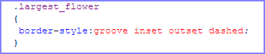
KIỂU VIỀN (BORDER STYLE) 6-7
Đoạn mã CSS minh họa sử dụng thuộc tính viết tắt border-style.
Giải thích đoạn mã
border-style: groove inset outset dashed;
Áp dụng kiểu nét 3D cho đường viền, trong đó:
Cạnh trên có kiểu nét là grooved.
Cạnh phải có kiểu nét là inset.
Cạnh dưới có kiểu nét là outset.
Cạnh trái có kiểu nét là dashed .

Slide 27
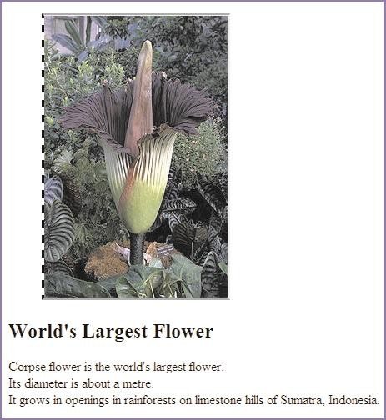
KIỂU VIỀN (BORDER STYLE) 7-7
Hình minh họa kết quả sử dụng thuộc tính tắt border-style.

Slide 28
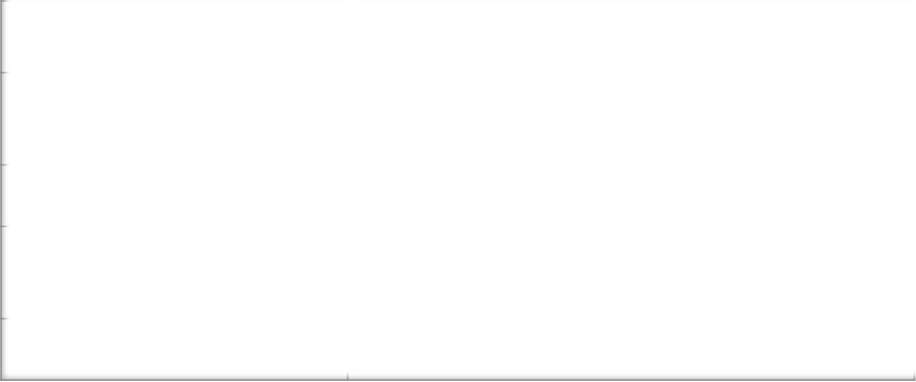
MÀU VIỀN - BORDER COLOR 1-6
- Thuộc tính border-color trong CSS áp dụng màu cho tất cả bốn đường viền.
- Có thể áp dụng bốn màu sắc khác nhau cho bốn đường viền
- Có các thuộc tính màu sắc đường viền khác, cho phép người dùng chỉ định màu riêng của đường viền trái,
phải , trên, dưới
Property | Description
border-bottom-color | Sử dụng xác định màu sắc cho đường viền dưới cùng.
border-left-color | Sử dụng xác định màu sắc cho đường viền bên trái.
border-right-color | Sử dụng xác định màu sắc cho đường viền bên phải.
border-top-color | Sử dụng xác định màu sắc cho đường viền trên cùng

Slide 29
MÀU VIỀN - COLOR 2-6
Thuộc tính border-color chấp nhận các giá trị màu khác nhau để xác định màu sắc khác nhau được áp dụng cho các đường viền.
Bảng sau liệt kê các giá trị của các thuộc tính màu đường viền khác nhau.
Value | Description
color | Được sử dụng để xác định màu sắc được áp dụng cho đường viền bằng cách sử dụng giá trị RGB, hexadecimal hoặc tên màu của chính nó.
transparent | Sử dụng để xác định màu đường viền là trong suốt.

Slide 30
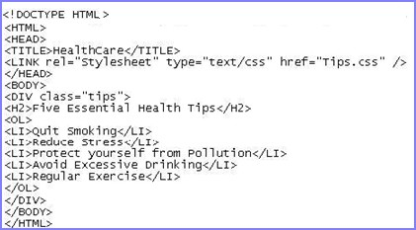
MÀU VIỀN - COLOR 3-6
Hình sau đây cho thấy một mã HTML với các thuộc tính border-color.

Slide 31
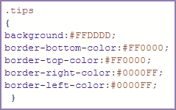
MÀU VIỀN - COLOR 4-6
Mã CSS của thuộc tính border-color.

Slide 32
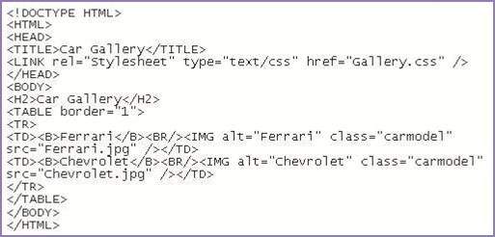
MÀU VIỀN - COLOR 5-6
Thuộc tính viết tắt (Shorthand property)
Thuộc tính viết tắt cho màu viền là border-color.
Mã HTML.

Slide 33
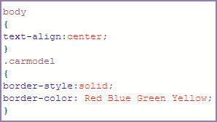
MÀU VIỀN - COLOR 6-6
Mã CSS border-color.

Slide 34
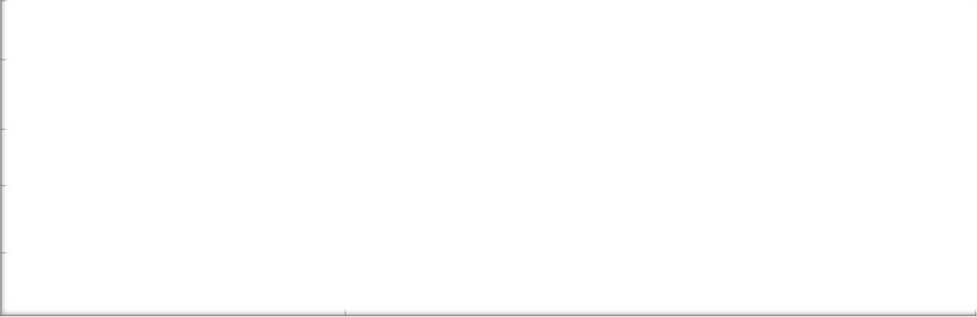
ĐỘ DÀY VIỀN - BORDER WIDTH 1-7
Thuộc tính border-width là thuộc tính viết tắt (shorthand) được sử dụng để chỉ ra độ
đậm của đường viền cho toàn bộ bốn đường biên.
Ngoài ra còn có thuộc tính border-width khác cho phép người dùng có thể chỉ ra độ đậm riêng cho từng cạnh trên, dưới, trái, phải.
Bảng dưới đây liệt kê các thuộc tính border-width khác nhau:
Thuộc tính | Mô tả
border-bottom-width | Được sử dụng để chỉ ra độ đậm của đường biên dưới
border-left-width | Được sử dụng để chỉ ra độ đậm của đường biên trái
border-right-width | Được sử dụng để chỉ ra độ đậm của đường biên phải
border-top-width | Được sử dụng để chỉ ra độ đậm của đường biên trên

Slide 35
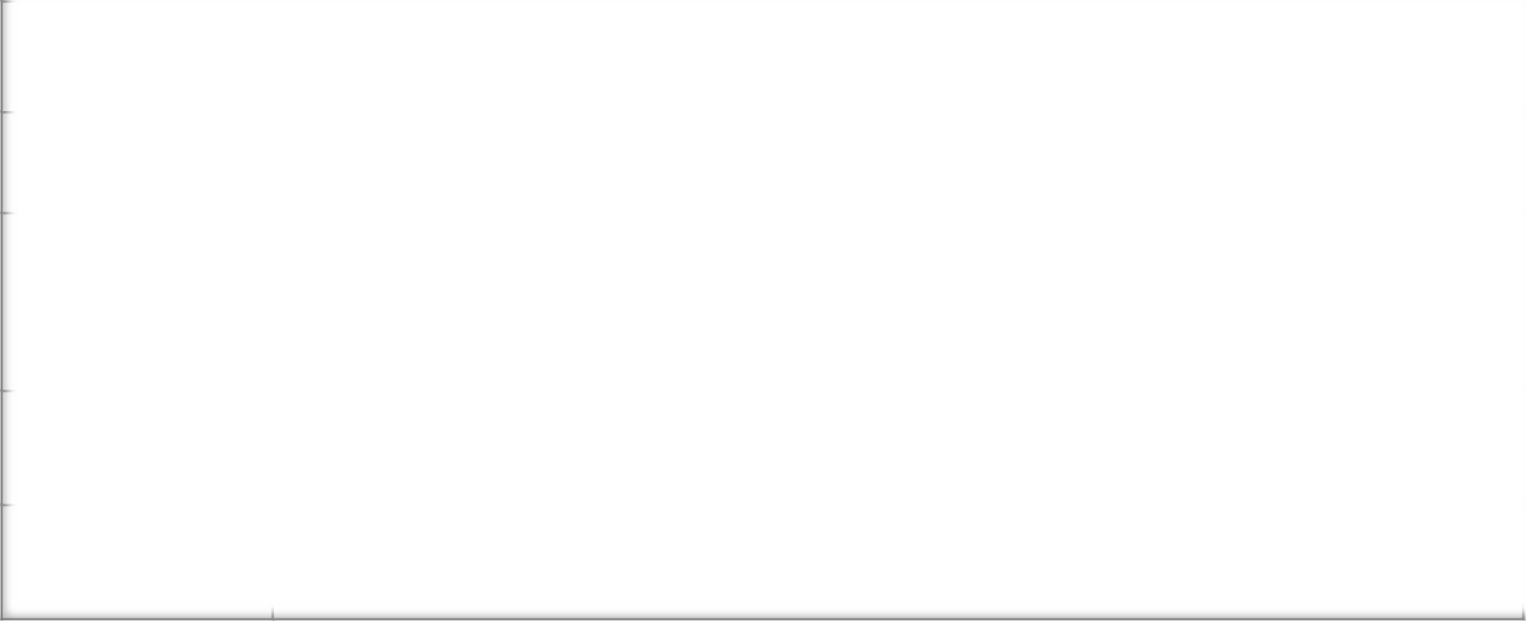
ĐỘ DÀY VIỀN - BORDER WIDTH 2-7
Các giá trị cho thuộc tính border-width chỉ ra cách đường biên xuất hiện.
Bảng liệt kê các giá trị khác nhau của thuộc tính border-width:
Giá trị | Mô tả
medium | Chỉ ra độ đậm của đường biên là trung bình
length | Được sử dụng chỉ ra một giá trị cụ thể cho độ dày của đường biên.
thick | Chỉ độ dày của đường biên là đậm (thick).
thin | Được sử dụng chỉ ra độ dày của biên là mỏng.

Slide 36
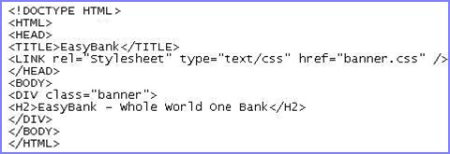
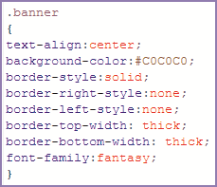
ĐỘ DÀY VIỀN - BORDER WIDTH 3-7
Mã HTML.
Mã CSS

Slide 37
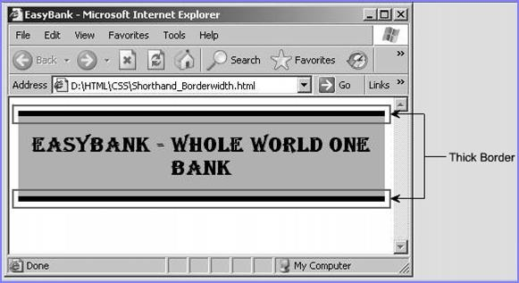
ĐỘ DÀY VIỀN - BORDER WIDTH 4-7
Kết quả

Slide 38
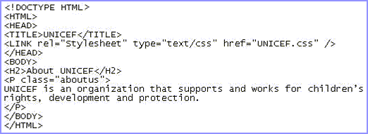
ĐỘ DÀY VIỀN - BORDER WIDTH 5-7
Thuộc tính viết tắt (Shorthand property)
Thuộc tính tắt cho việc thiết lập độ đậm đường viền là border-width.
Hình dưới đây trình bày mã HTML bằng thuộc tính viết tắt border-width.

Slide 39
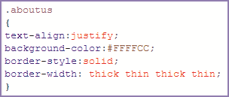
ĐỘ DÀY VIỀN - BORDER WIDTH 6-7
Mã CSS

Slide 40
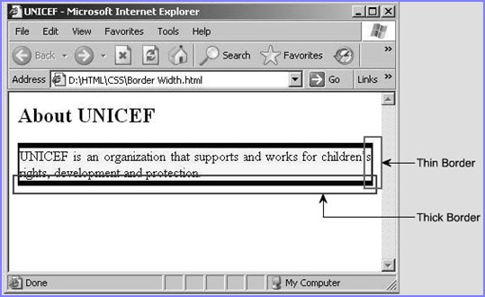
ĐỘ DÀY VIỀN - BORDER WIDTH 7-7
Kết quả.

Slide 41
VIẾT NGẮN GỌN THUỘC TÍNH VIỀN 1-6
Thuộc viết tắt border trong CSS chỉ tất cả thuộc tính như độ đậm(width), kiểu đường viền(style), và màu cho toàn bộ các đường biên.
Nó cho phép người dùng chỉ ra các thuocj tính khác nhau chỉ trong một lần khai báo.
Nhưng cũng có thể thiết lập những thuộc tính này riêng biệt bằng việc dùng các thuộc tính border khác nhau.
Bảng dưới đây liệt kê các thuộc tính border viết tắt:
Thuộc tính | Mô tả
border-bottom | Được sử dụng để chỉ ra độ đậm(width), kiểu đường viền(style), và màu cho đường biên dưới.
border-left | Được sử dụng để chỉ ra độ đậm(width), kiểu đường viền(style), và màu cho đường biên trái.
border-right | Được sử dụng để chỉ ra độ đậm(width), kiểu đường viền(style), và mà cho đường biên phải.
border-top | Được sử dụng để chỉ ra độ đậm(width), kiểu đường viền(style), và màu cho đường biên trên.

Slide 42
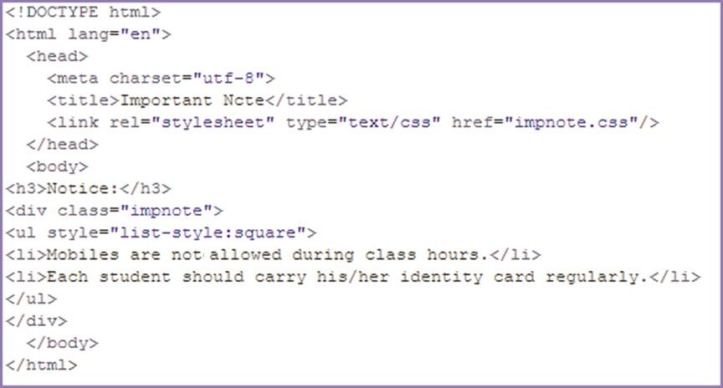
VIẾT NGẮN GỌN THUỘC TÍNH VIỀN 2-6
Mã HTML

Slide 43
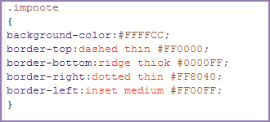
VIẾT NGẮN GỌN THUỘC TÍNH VIỀN 3-6
Mã CSS.

Slide 44
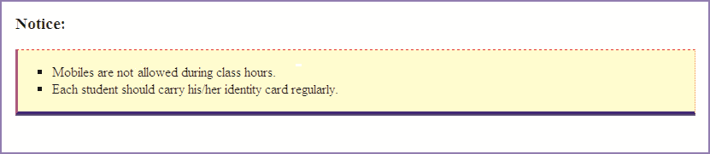
VIẾT NGẮN GỌN THUỘC TÍNH VIỀN 4-6
Kêt quả

Slide 45
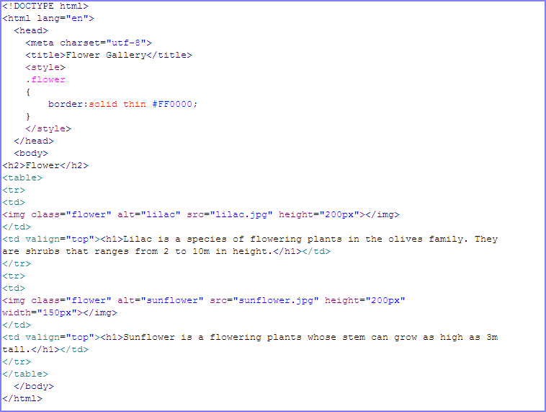
VIẾT NGẮN GỌN THUỘC TÍNH VIỀN 5-6
Ví dụ mã HTML và CSS.

Slide 46
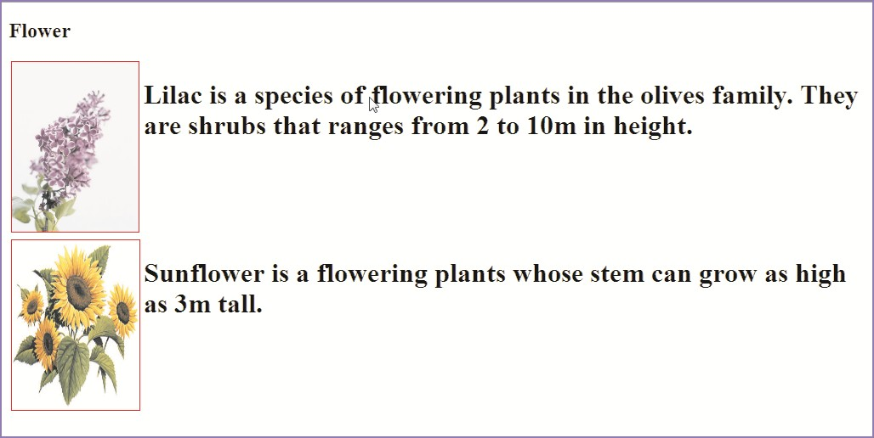
VIẾT NGẮN GỌN THUỘC TÍNH VIỀN 6-6
Kết quả

Slide 47
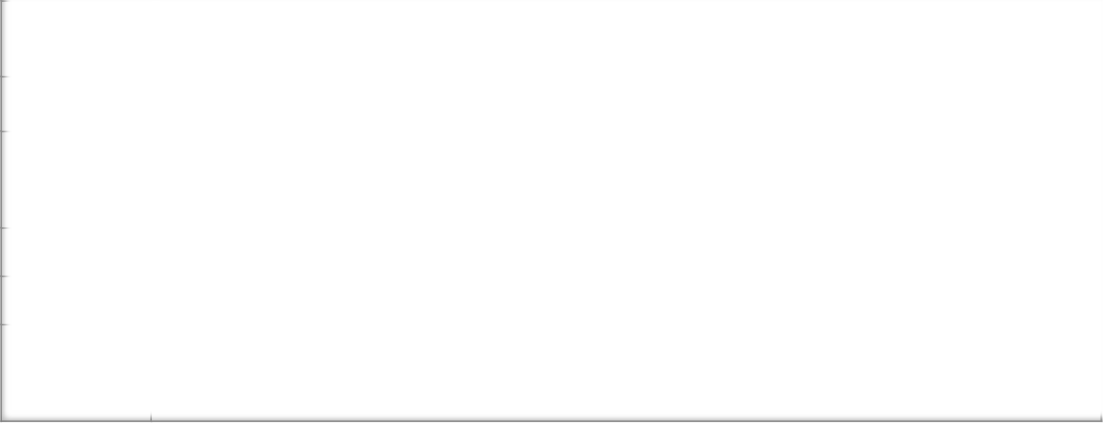
CHIỀU CAO CỦA DÒNG
Trong CSS, thuộc tính line-height được sử dụng để giãn dòng trong một đoạn.
Thuộc tính cũng là một thành phần của thuộc tính ‘font’ viết tắt.
Nó có thể áp dụng các phần tử mức khối, ô của bảng, phụ đề của bảng (table caption), vv...
Giá trị | Mô tả
normal | Dòng có chiều cao bình thường. Là giá trị mặc định.
number | Là một số sẽ nhân với kích thước font hiện hành để xác định chiều cao của dòng.
length | Chiều cao cố định của dòng được tính bằng px, pt, cm, vv…
% | Chiều cao của dòng tính theo tỷ lệ so với kích thước của font hiện hành
inherit | Chỉ ra giá trị của thuộc tính line-height được thừa kế từ phần tử cha.

Slide 48
TỔNG KẾT
Các style văn bản xác định và kiểm soát sự xuất hiện của các văn bản trong một trang web.
Thụt lề là quá trình bù đắp khoảng cách văn bản từ vị trí bình thường của nó,
hoặc sang trái hoặc bên phải.
Thuộc tính border của CSS chỉ ra kiểu nét, màu sắc, và độ đậm của đường biên.
Thuộc tính border-color chấp nhận các giá trị màu sắc khác nhau để xác định các sắc thái khác nhau của màu sắc được áp dụng cho các đường biên.
Các giá trị của các thuộc tính border khác nhau chỉ ra các loại hiệu ứng được áp dụng cho các đường biên.
Trong CSS, thuộc tính text-align được sử dụng căn lề văn bản trong một phần tử
theo phương ngang.
Trong CSS, thuộc tính line-height được sử dụng để giãn dòng trong một đoạn.

Slide 49

HỎI ĐÁP

Slide 50

TRẢI NGHIỆM THỰC HÀNH

Slide 51






HỆ THỐNG ĐÀO TẠO CNTT QUỐC TẾ BACHKHOA - APTECH
TRÂN TRỌNG CẢM ƠN!
238 Hoàng Quốc Việt, Bắc Từ Liêm, Hà Nội
0968.27.6996
tuyensinh@bachkhoa-aptech.edu.vn
www.bachkhoa-aptech.edu.vn

